Slide 1



如戏摄影
剧作工作室

Slide 2

目录
1
项目简介
2
项目内容
3
项目需求
4
未来发展

Slide 3
PART ①
项目简介

Slide 4

项目简介
新时代的摄影与剧本杀的结合，通过剧本杀的表面形式以及摄影的内在表达方式，推进人文素养的提升以达到物质文明和精神文明的协调发展。

Slide 5
剧本杀模式
摄影模式
共享平台
公益归属
套用剧本杀的多人沉浸的模式，改变以往的剧本杀以游戏为内核的精神价值，变成具有科普教育意义的文创产品。
通过有效的记录，实现娱而不忘习的逻辑理念，留下自我的记录，摒弃传统的过分粉饰的写真，采用最原始的修饰，呈现出自然和谐之美
搭建学娱互助共享平台，不仅提供休闲娱乐的场所，同时提供多元化的摄影技巧学习，剧本杀写作或者是名师讲座等的形式，推广历史文化。
与公益组织达成联盟，实现线上线下的双向奔赴，让历史文化宣传遍布每一个角落。

Slide 6
PART ②
项目内容

Slide 7
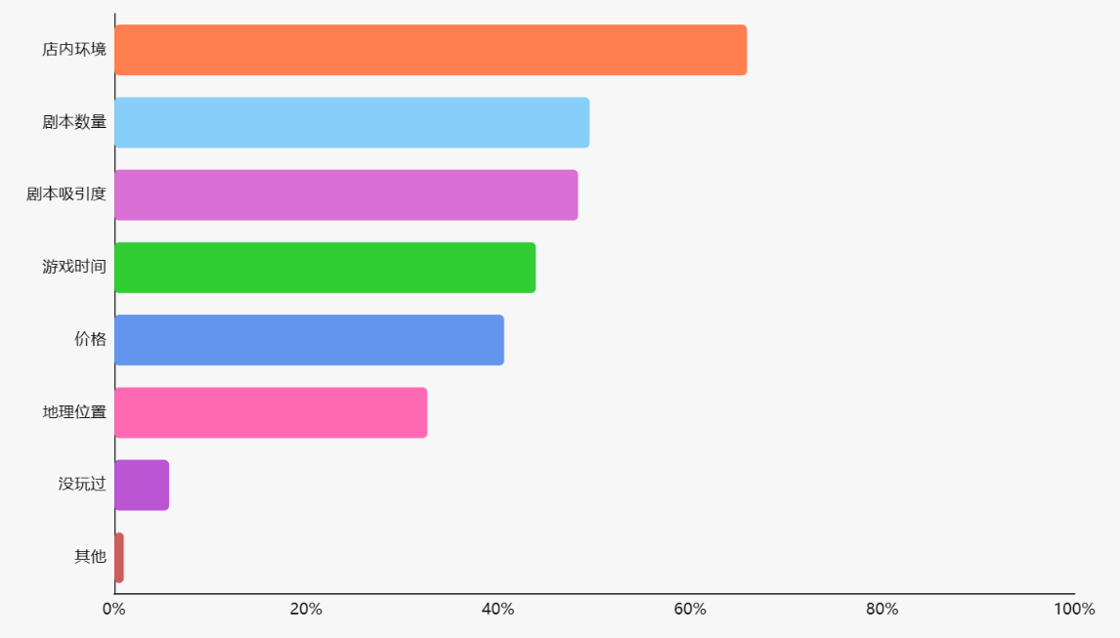
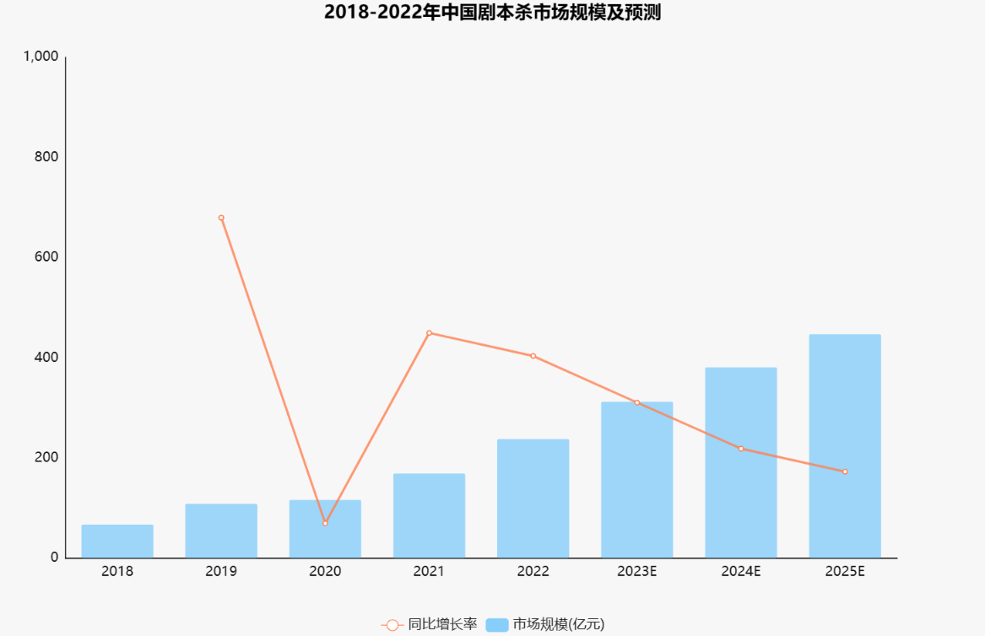
剧本杀行研
2022年中国玩家选择线下剧本杀的考虑因素
2018-2022年中国剧本杀市场规模预测

Slide 8
01
同行业内现有竞争者的竞争能力
通过大众点评搜索关键词“剧本杀”，有约263个结果，也就是大概有200多家线下剧本杀实体店，相对而言竞争还是比较激烈的。究其原因，主要由于线下剧本杀市场进入的门槛较低，一般只需要购买一些剧本，同时租赁一个门店进行装修就可以开店。据相关人员所说，开一家线下剧本杀店铺的成本在30万左右，大概半年到一年的时间就可以回本。
同时大概浏览了下每个店铺的说明，就可以发现这些店铺的剧本大同小异，一个普通剧本（不换装、无实景）的价格都在100元左右，同质化非常严重。而且根据笔者个人经验，不同剧本杀店铺的形式基本都差不多：在某个大楼租一个房间，然后分割成几个不同主题的小房间供玩家来进行游戏。因此天津线下剧本杀市场整体的竞争差异度不大，用户的转换成本比较低。
当然，在这其中也存在着一些可以进行差异化提高竞争力的地方。
首先是线下店铺位置的筛选。作为线下实体店，区位的重要性不言而喻。如果这家店铺的位置太过偏僻，或者用户无法快捷触达，就会流失到很多潜在用户。因此，挑选一个距离目标人群较近，或者交通比较方便的位置就显得尤为重要，如大学城、市中心或地铁旁。
其次是剧本的质量。作为剧本杀，剧本是吸引用户参与最重要的因素。一个逻辑缜密、情感细腻、玩法独特的剧本往往能成为店铺重要的获客资本。因此对优质剧本的争夺就成为了现有行业的重要竞争之一。在现有剧本杀市场上通常会将剧本分成三种：盒装剧本、城市限定本与城市独家本三种。根据调查显示，盒装本指不限量销售的剧本，售价约500元/盒；城市限定本指一个城市只有三家剧本杀门店能获得授权，售价1000元~2000元不等；城市独家本指一个城市仅有一家门店获得授权，售价2000元~10000元不等，单款剧本的盈利一度超过50万。如果能获得城限本甚至是独家本就会成为该店的核心竞争力之一。
再次是附加内容。为了增加竞争力，很多商家在单纯桌面本的基础上增加了越来越多的附加型内容，比如换装、小剧场、实景搜证、阵营对抗，甚至与户外场景AR技术结合……这些为单纯烧脑推理型的剧本杀增添了更多体验感，即使是那些不擅长推理的小白用户也能够在这其中获得乐趣，无形中也扩大了受众群体。要实现这些内容，一个优质的DM（主持人）将起到关键性作用。而且由于剧本杀的社交属性，如果用户对DM满意甚至愿意结交成为朋友，可以极大的提高用户的复购与忠诚度。因此日常需要注重提高DM的综合素质和服务态度。
02
潜在竞争者进入的能力
由于线下剧本杀市场的差异化小、竞争大的特点，购买者的议价能力比较强。而且很多用户非常重视体验感，一旦在过程中出现了什么问题，就很容易转换到其他店铺，甚至带来负面口碑传播。除此之外，由于剧本杀一般需要4人以上才能开局，人数不够会导致该时间段白白浪费。如何增加用户粘性、提高组局成功率、增加复购、带来正面的口碑营销也将成为商家需要考虑的重要问题。
针对以上问题已经有一些解决方案：首先是建立社群进行私域维护。将顾客引导到商家自行建立的社群中，可以有效地集中管理用户和发布组局信息。用户有什么不满意的地方也可以通过私聊及时解决，防止负面影响扩大化。同时社群的方式也可以满足年轻人社交的需求，认识到更多有相同兴趣爱好的伙伴。
在增加复购率方面，可以利用用户的“收集癖”心理制作一份“打卡手册”，只要完成一局就可以打一次卡，完成几次打卡可以提供相关折扣。也可结合团购优惠、老带新、砍价、秒杀等电商常用的促销手段来刺激销售。

Slide 9
波特五力分析剧本杀市场
03
供应商的讨价还价能力
剧本杀的供应商主要可包括剧本杀作者和剧本杀发行商。剧本杀作者就是写剧本的人，成熟的优质作者是剧本杀圈的稀缺资源。但直接找作者所要耗费的时间成本太高，而且效率太低，于是出现了剧本杀发行商。剧本发行商的工作性质有点类似影视业的经纪人，工作主要为招收大量的作者与作品，谈好分成，将作品印刷包装，再带着成品去与店家沟通购买事宜。
根据上面所谈到的，剧本的质量对一家剧本杀店铺的重要性不言而喻。而一个剧本对同一拨用户来说是一次性的，要想增加复购就需要不断地买进各种新的剧本，因此如何降低优质剧本的价格，削弱供应商的议价能力也就显得十分重要。不过由于剧本量市场规模的扩大，剧本的发行量也是逐步增大，因此供应商的议价能力其实是在不断削弱的。而且盗版的问题在剧本杀圈也非常严重，在淘宝上随便一搜就能买到各种廉价的盗版剧本，而且对于这种盗版的抵制非常困难，这也导致供应商的议价能力其实是不高的。
04
潜在竞争者进入的能力
05
替代品的替代能力
正如上面提到的，线下剧本杀市场的进入门槛比较低，因此潜在的竞争者进入也比较容易，会逐步瓜分现有市场的份额，导致行业中现有商家盈利水平降低。而且现有的市场仍处于自由发展阶段，尚未产生拥有足够品牌效应或者规模效应的寡头甚至垄断商家，因此能难阻止潜在竞争者的进入。
从替代品而言，线上剧本杀无疑是对线下剧本杀市场具有极强杀伤力的替代品之一。线上剧本杀由于其方便便宜的优点成为了很多不愿出门、囊中羞涩的玩家的选择，尤其在疫情期间，线下店铺的很多生意都被线上剧本杀所瓜分。但线下主打的就是体验感，因此增加体验的丰富度，或者打通线上线下剧本杀，也可以成为线下剧本杀店铺的另一条生存之道。
除此之外，替代品还可以是拥有相同属性和相同用户的其他线下娱乐市场，如密室逃脱、轰趴馆，甚至电影院、KTV。由于消费者用于娱乐的时间是有限的，如何能在最大程度上争取到消费者参与线下剧本杀游戏就是一个值得思考的问题了。因此要尽量降低线下剧本杀的参与门槛，提高体验乐趣，以更多地抢占消费者在消遣娱乐方面的消费心智。

Slide 10
剧本杀行业前景
对剧本杀市场来说，越来越多的年轻人开始了解和喜爱上玩剧本杀，“剧本杀”作为一种具有题材广泛、类型多样、深度沉浸等特点的娱乐方式，它的边界正在被逐渐拓宽，它的内容玩法也正在不断创新，未来的“剧本杀”或许能给玩家们带来更多的惊喜和乐趣。
在剧本杀消费用户中，58%为女性用户，超七成的用户为30岁以下喜欢逻辑推理、角色扮演及新鲜体验的年轻人群。其中，学生群体占比较高，约为28%。这些人群本身就有着旺盛的交友兴趣，剧本杀动辄4、5个小时的游戏时长，也给玩家们提供了充分交流的机会。
互联网时代下，线上娱乐经过多年的发展，已经有了大量内容优质丰富且具有原创性，可以满足大量用户个性化需求的娱乐产品，而线下娱乐却面临着优质内容匮乏、娱乐形式老化等挑战。
在这种情况下，剧本杀以题材广泛、类型多样、深度沉浸等特点，可以成为遇到发展瓶颈的线下娱乐的破局之点。
同时，随着行业规模增长，当前剧本杀行业聚集了一批具有策划能力、设计能力和沉浸式表演能力的人才，这类人才能够有效解决一些地区旅游娱乐项目内容陈旧、难以吸引年轻人的痛点，并且强主题的剧本杀内容设计缜密，场景布置精良，自带IP效应，能够让新生代玩家忽略距离、交通等因素前来体验。
剧本杀在打造知名IP、与新技术结合等发展方向都有无限空间。以剧本为核心的剧本杀是一类文创产品，在剧本杀今后发展中，随着剧本发行商实力提升、玩家基数扩大和剧本创作者平均素质提高，剧本杀必将打造属于自身的知名IP，甚至反向衍生影视和游戏。

Slide 11
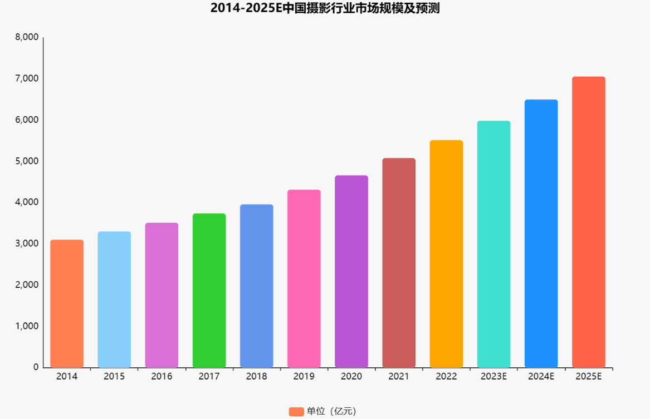
摄影写真行研
2014-2025E我国摄影行业市场规模及预测

Slide 12
摄影写真行业 PEST 分析
01
政策因素
一、随着国家经济的稳定向好，国家对于摄影写真行业也会越来越倾斜，根据相关数据预计摄影写真行业将有30%的增幅，地方政策也相应出台，整体提高了行业的渗透率。
二、2022年摄影写真行业将成为享受政策红利的市场，有研究报告指出摄影写真行业将会有助于提高人民群众的生活质量。
三、2022年是摄影写真行业发展过程中至关重要的一年，首先，从外部宏观环境的角度，陆续介绍影响行业发展的新政策，新法规。经济增长方式的转变，严格的节能减排政策对摄影写真行业的发展都产生较为直接的影响，此外还有来自通货膨胀、人民币升值、上升的人力资源成本等等因素的间接影响；就企业内部来探讨，各产业链环节的竞争、技术工艺的不断升级、逐步萎缩的出口市场、日益复杂的产品销售市场等问题，都是企业决策者亟需面对和解决的。
04
技术因素
一、高新技术的推动。VR、大数据、云计算、5G等逐步从一线城市过渡到2、3、4线城市，将摄影写真行业与高新技术对接，普及了摄影写真行业科技体验。
二、摄影写真行业引入ERP、OA、EAP等智能化系统，优化信息化管理施工环节，提高了行业效率。
02
社会因素
03
经济因素
一、传统摄影写真行业市场低门槛、统一行业标准的缺乏、服务过程没有专业的监督等问题也会制约行业发展互联。
二、互联网与摄影写真行业的结合，大大缩减中间环节，为用户提供高性价比的服务。
三、90后、00后等新生代人群，逐步成为摄影写真行业的消费主力，为行业注入新鲜的血液。
一、摄影写真行业需求持续火热，资本利好摄影写真领域，长期来看行业发展持续向好。
二、经济保持中高速增长。往后五年社会经济发展的首要目标是；经济保持中高速增长，截止2022年我国GDP和城乡居民人均收入相较2019年至少翻一番，主要经济指标平稳协调，发展质量和效益显著提高；人民生活水平和质量普遍提高；国民素质和社会文明程度显著提高；创新驱动发展成效显著；发展协调性明显增强；生态环境质量总体改善；各方面制度更加成熟、更加定型。所以，在优良的大政策背景下，我国摄影写真行业需要透视现状、铀定未来、战略前瞻、科学规划，寻求技术突破、产业创新、经济发展，为引领下一轮发展打下坚实的基础。
三、规模不断增长的下游交易行业，为摄影写真行业提供源源不断的发展动力。

Slide 13
摄影行业前景
同时，未来摄影行业将呈现以下发展趋势：
  1、经营连锁化
  随着行业竞争日趋激烈，扩印服务企业将逐步由价格竞争转向服务、品牌竞争，婚纱摄影业品牌影响力逐步增强，连锁经营将成为摄影服务行业的一个重要的发展方向。
  2、处理高科技化
  摄影业是一个技术性、专业性很强的行业，其发展需要较高的技术支撑，随着消费者对摄影要求越来越高，数码技术、多媒体技术等高新科技将更多更快地向摄影服务行业渗透，并呈现出摄影后期处理的高新科技化趋势。
3、市场多元化
  从目前国的到中国的服务业被互联网改造的趋势可以看出，移动互联网的本质就是个体化、去中心化、去中介化。从业人员个体化、品牌个人化、资源平台化，流程开放化已经在很多服务领域出现。而影像服务业的特性尤其适合这一模式，因此，摄影师独立化自由化趋势已成定局。

Slide 14
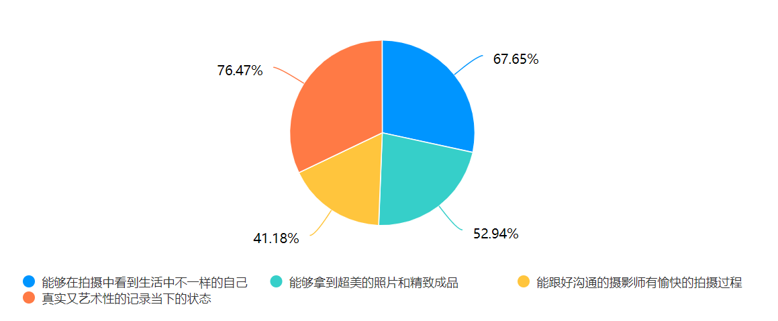
通过数据可知，人们选择对摄影的需求大多为想要真实又艺术性的记录当下的状态，因此这就要求摄影师要善于捕捉拍摄对象的真实自然的瞬间，用镜头记录下最真实的状态和表情。同时，用户也希望看到生活中不一样的自己，这就要求摄影师能提供个性化的设计，通过造型、构图等满足用户的需求。

Slide 15
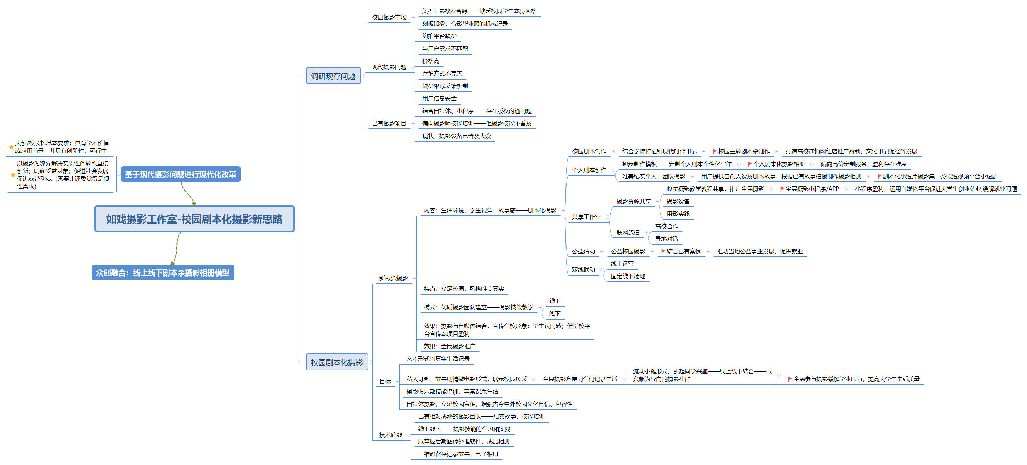
项目介绍

Slide 16
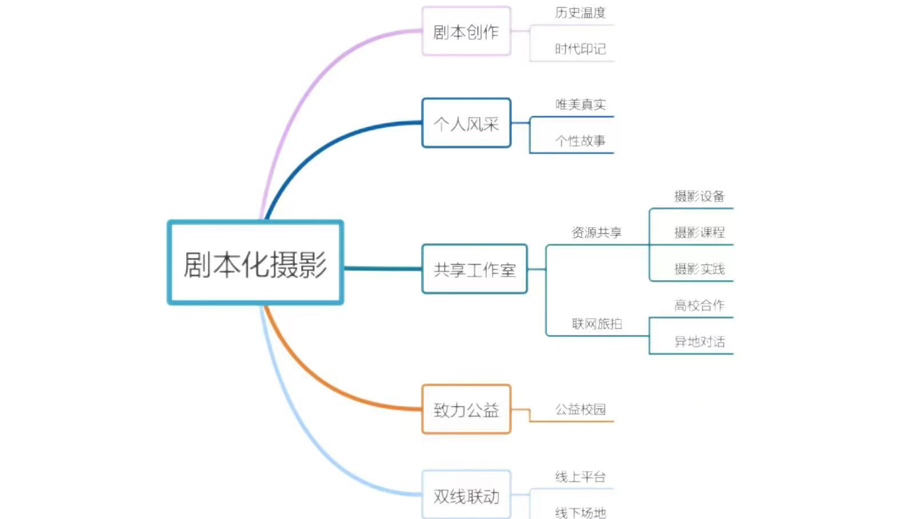
剧本内容灵感来源于真实历史事件、高校名人事迹以及高校文化元素等。

Slide 17

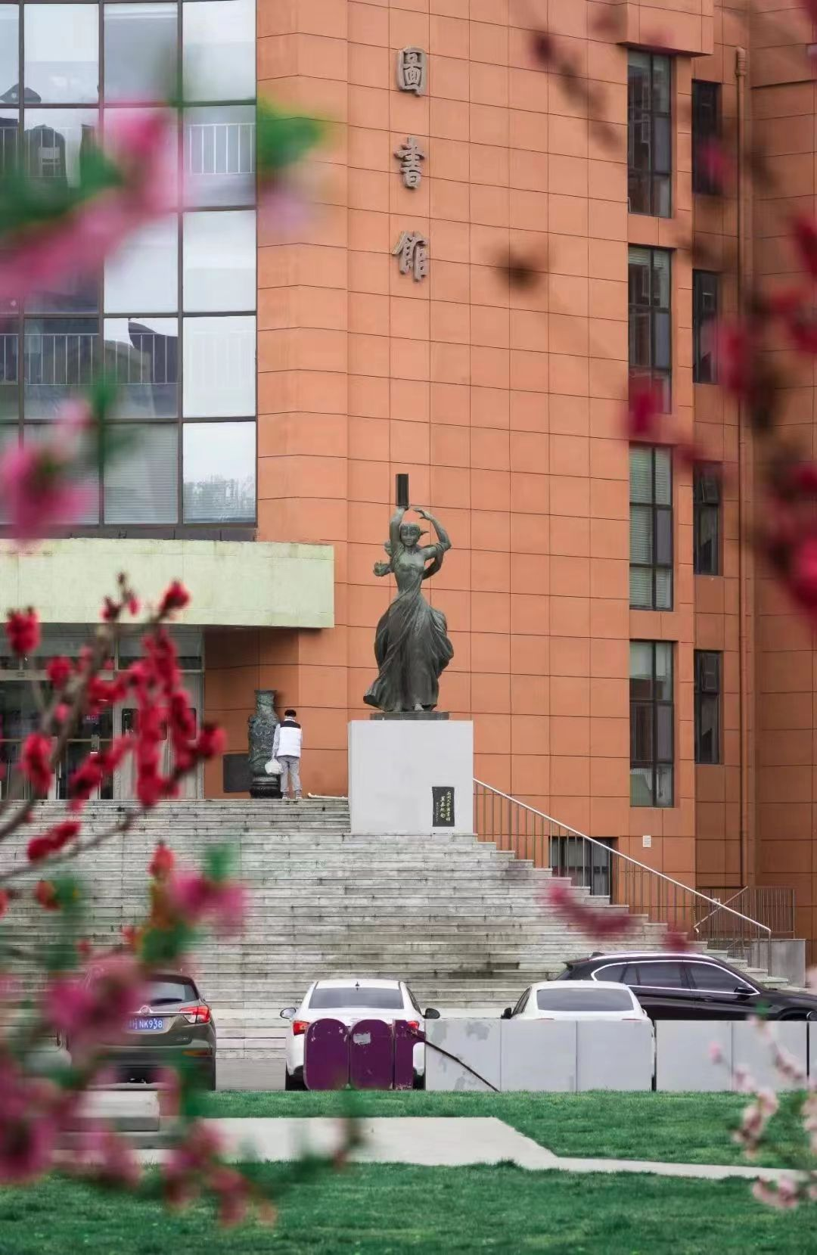

校园限定系列剧作摄影

Slide 18



校园限定系列剧作摄影

Slide 19
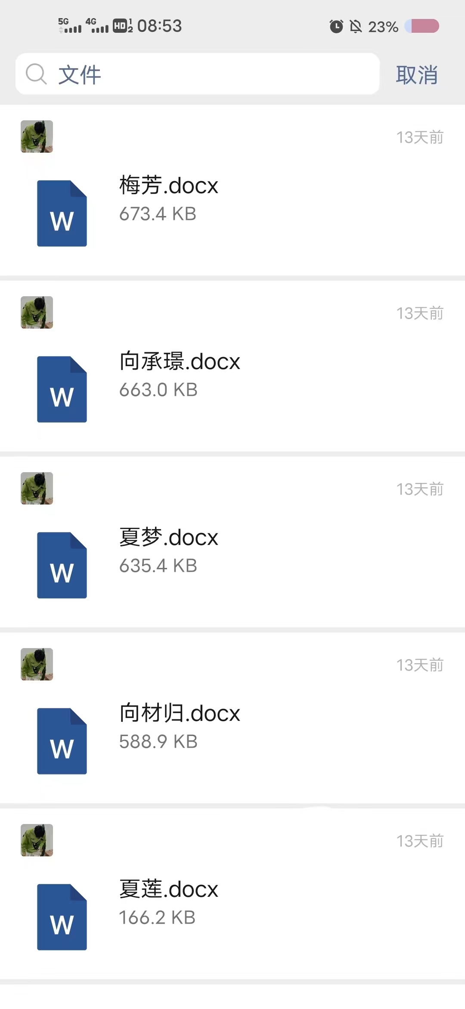
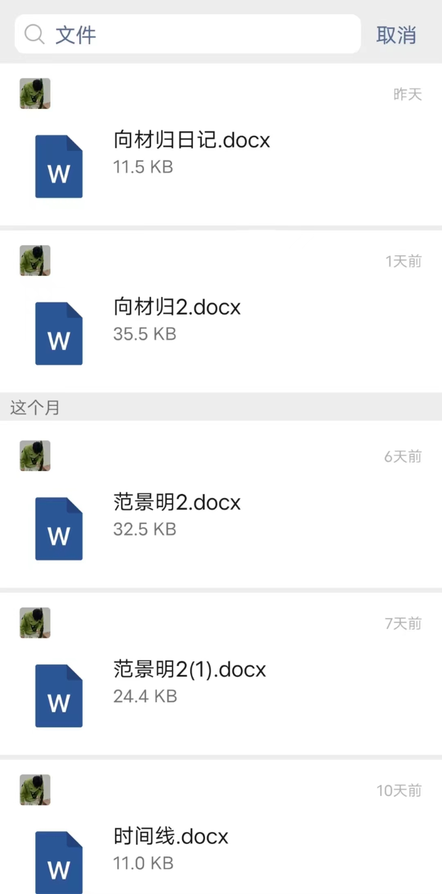
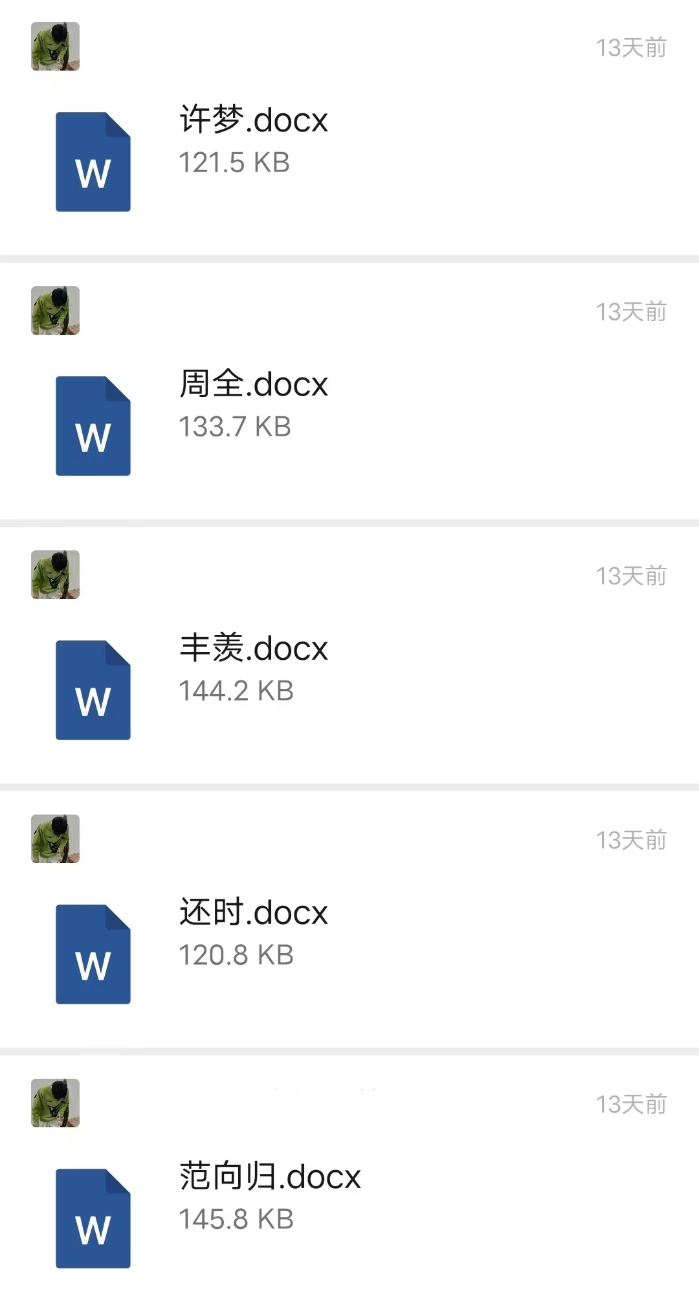
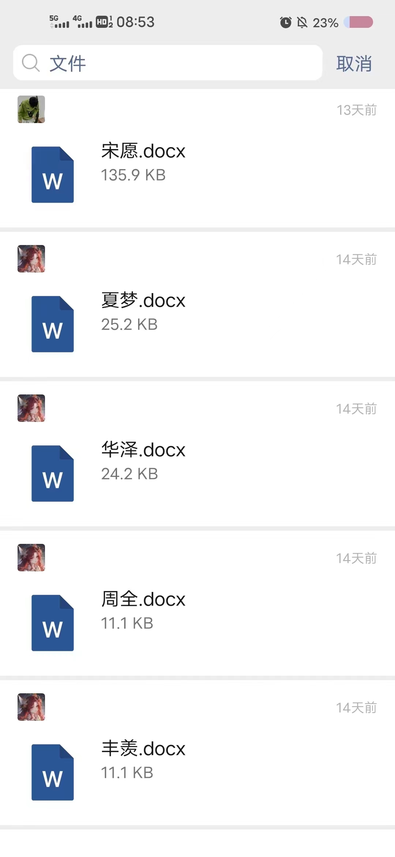
项目准备与实施成果
已在校园内组建了剧本内容撰写团队

Slide 20
PART ③
项目需求

Slide 21
项目可行性与竞争力

Slide 22
项目可行性与竞争力
高校厚重情感的共鸣
记录玩家（即学生）真实生活状态
剧本杀行业题材创新
摄影行业拍摄内容创新

Slide 23
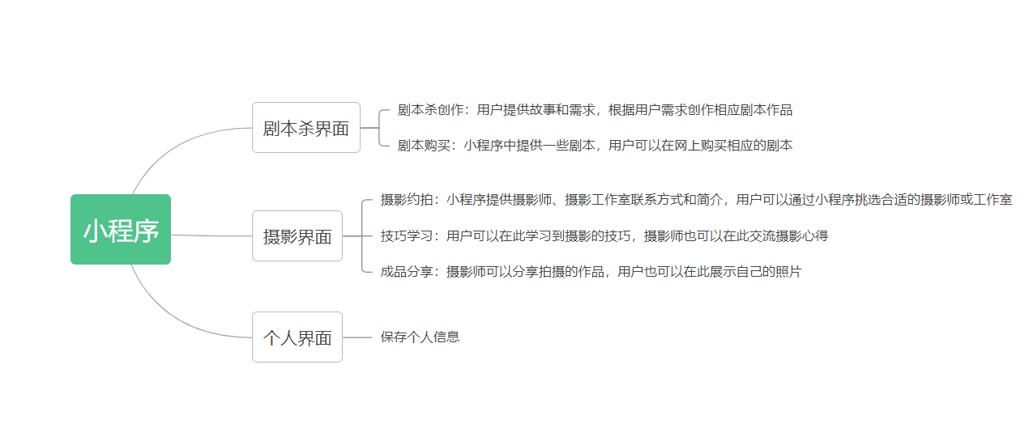
小程序制作与自媒体平台的宣传

Slide 24
项目价值与预期成果
个性化
社会化
学生生活
和
校园风采
致力于推进高校、大学生，社会三者在自媒体协助下共创发展，助力自媒体平台发展与完善。

Slide 25

实际需求
1.场地问题无法有效解决
2.招募基本资金问题
3.与社区高校更紧密的结合

Slide 26
PART ④
未来发展

Slide 27


更共享更全面的平台
更多元的融合
做覆盖面更广的
做更加新颖的
做能够结合基层的
做能够联合高校的
做有更高教育意义的
更加有效的文字创造
全方位的历史讲演
引入多元历史文化
做更加公众的文化

Slide 28
谢
观看
谢

